Slide 1
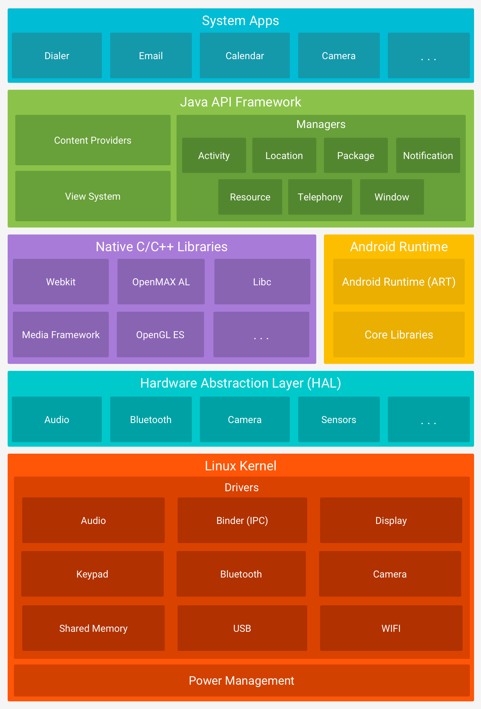
静态分层（不能体现其动态运行过程中的各模块之间的复杂关系）
应用层：应用是用java语言编写的运行在虚拟机上的程序，比如Email客户端，SMS短消息程序，日历等。
应用框架层：这一层是编写Google发布的核心应用时所使用的API框架，开发人员同样可以使用这些框架来开发自己的应用，这样便简化了程序开发的结构设计，但是必须要遵守其框架的开发原则。
系统运行库（C/C++库以及Android运行库）层：当使用Android应用框架时，Android系统会通过一些C/C++库来支持我们使用的各个组件，使其更好的为我们服务，比如其中的SQLite（关系数据库），Webkit（Web浏览器引擎）。
Android运行库：手机运行起来需要一个环境，虚拟机在这一层
硬件抽象层（Hardware Abstraction Layer）：Android的硬件抽象层，简单来说，就是对Linux内核驱动程序的封装，向上提供接口，屏蔽低层的实现细节。HAL 可定义一个标准接口以供硬件供应商实现，这可让 Android 忽略较低级别的驱动程序实现。
Linux内核层：Android的核心系统服务给予Linux2.6内核，如安全性、内存管理、进程管理、网络协议栈和驱动模型等都依赖于该内核，比如Binder IPC(Internet Process Connection进程间通信)驱动，android的一个特殊驱动程序，具有单独的设备节点，提供进程间通信的功能。

Slide 2
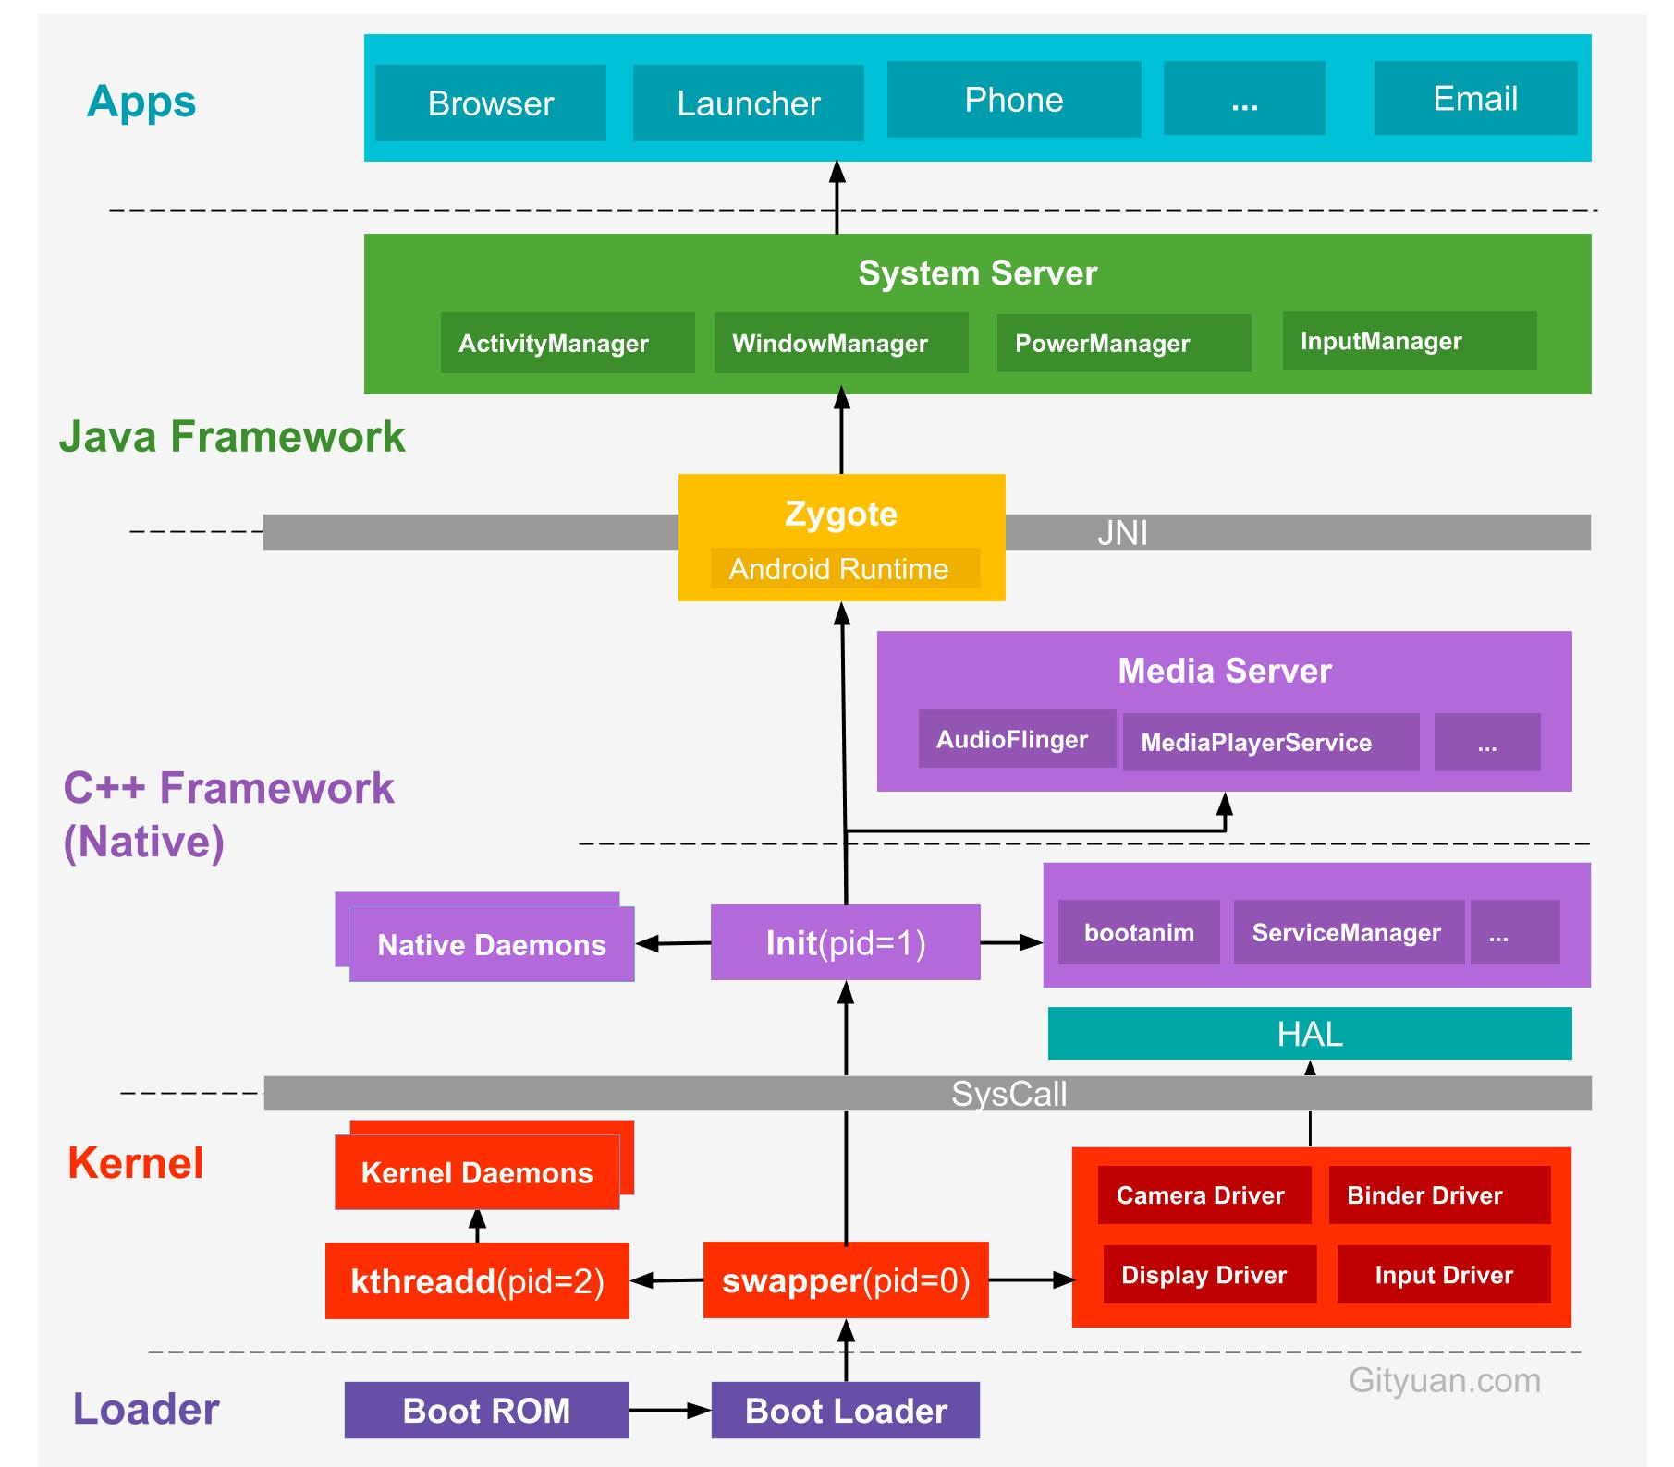
从进程角度理解安卓系统启动的过程
Zygote进程孵化出的第一个App进程是Launcher，这是用户看到的桌面App；
Zygote进程还会创建Browser，Phone，Email等App进程，每个App至少运行在一个进程上。
所有的App进程都是由Zygote进程fork生成的。
System Server进程，是由Zygote进程fork而来，System Server是Zygote孵化的第一个进程，System Server负责启动和管理整个Java framework，包含ActivityManager，WindowManager，PackageManager，PowerManager等服务。
Zygote进程，是由init进程通过解析init.rc文件后fork生成的，Zygote进程主要包含：
加载ZygoteInit类，注册Zygote Socket服务端套接字
加载虚拟机
提前加载类preloadClasses
提前加载资源preloadResouces
Media Server进程，是由init进程fork而来，负责启动和管理整个C++ framework，包含AudioFlinger，Camera Service等服务
这里的Native系统库主要包括init孵化来的用户空间的守护进程、HAL层以及开机动画等。启动init进程(pid=1),是Linux系统的用户进程，init进程是所有用户进程的鼻祖。
init进程会孵化出ueventd、logd、healthd、installd、adbd、lmkd等用户守护进程；
init进程还启动servicemanager(binder服务管家)、bootanim(开机动画)等重要服务
init进程孵化出Zygote进程，Zygote进程是Android系统的第一个Java进程(即虚拟机进程)，Zygote是所有Java进程的父进程，Zygote进程本身是由init进程孵化而来的。
硬件抽象层 (HAL) 提供标准接口，HAL包含多个库模块，其中每个模块都为特定类型的硬件组件实现一组接口，比如WIFI/蓝牙模块，当框架API请求访问设备硬件时，Android系统将为该硬件加载相应的库模块。
启动kthreadd进程（pid=2）：是Linux系统的内核进程，会创建内核工作线程kworkder，软中断线程ksoftirqd，thermal等内核守护进程。kthreadd进程是所有内核进程的鼻祖。
Boot ROM: 当手机处于关机状态时，长按Power键开机，引导芯片开始从固化在ROM里的预设代码开始执行，然后加载引导程序到RAM；
Boot Loader：这是启Android系动统之前的引导程序，主要是检查RAM，初始化硬件参数等功能。
启动Kernel的swapper进程(pid=0)：该进程又称为idle进程, 系统初始化过程Kernel由无到有开创的第一个进程, 用于初始化进程管理、内存管理，加载Display,Camera Driver，Binder Driver等相关工作；
Tips：
一、对于JVM、DVM的认知：
1、JVM将平台无关的.class字节码文件翻译成平台相关的机器码，DVM(Dalvik VM)安卓中对应使用的虚拟机，解码.dex文件，一个.dex文件由多个class文件打包而成，DVM允许多个实例，每个实例都是一个独立的Linux进程，防止一个进程崩溃导致其他也崩溃
2、DVM基于寄存器架构(句柄引用)，指令为二地址指令或三地址指令，指令更长也更占用指令空间，速度快，JVM基于栈架构(指针引用)，指令为零地址指令，操作数对象默认为栈中的几个位置
二、对于ART的认知：
1、每个应用都在其自己的进程中运行，都有自己的虚拟机实例。ART通过执行DEX文件可在设备运行多个虚拟机，DEX文件是一种专为Android设计的字节码格式文件，经过优化，使用内存很少。ART主要功能包括：预先(AOT)和即时(JIT)编译，优化的垃圾回收(GC)，以及调试相关的支持。 （1）ART使用预编译(AOT,Ahead-Of-Time)，ART应用安装的时候把dex中的字节码将被编译成本地机器码，之后每次打开应用，执行的都是本地机器码。去除了运行时的解释执行，效率更高，启动更快。
（2）Dalvik使用即时编译(JIT)：即是在程序运行过程中进行编译。JIT会在运行时分析应用程序的代码，识别哪些方法可以归类为热方法，这些方法会被JIT编译器编译成对应的汇编代码，然后存储到代码缓存中，以后调用这些方法时就不用解释执行了，可以直接使用代码缓存中已编译好的汇编代码。
2、ART的启动：在Android系统启动过程中创建的Zygote进程利用ART运行时导出的Java虚拟机接口创建ART虚拟机。
4、APK安装的时候ART具体如何将其翻译为机器码：APK在安装的时候，打包在里面的classes.dex文件会被工具dex2oat翻译成本地机器指令，最终得到一个ELF格式的oat文件。APK运行时，上述生成的oat文件会被加载到内存中，并且ART虚拟机可以通过里面的oatdata和oatexec段找到任意一个类的方法对应的本地机器指令来执行。 oat文件中的oatdata包含用来生成本地机器指令的dex文件，内容oat文件中的oatexec包含有生成的本地机器指令。
两个连接桥梁
、Syscall
内核提供用户空间程序与内核空间进行交互的一套标准接口，这些接口让用户态程序能受限访问硬件设备，比如申请系统资源，操作设备读写，创建新进程等。用户空间发生请求，内核空间负责执行，这些接口便是用户空间和内核空间共同识别的桥梁，这里提到两个字“受限”，是由于为了保证内核稳定性，而不能让用户空间程序随意更改系统，必须是内核对外开放的且满足权限的程序才能调用相应接口。
在用户空间和内核空间之间，有一个叫做Syscall(系统调用, system call)的中间层，是连接用户态和内核态的桥梁。这样即提高了内核的安全型，也便于移植，只需实现同一套接口即可。Linux系统，用户空间通过向内核空间发出Syscall，产生软中断，从而让程序陷入内核态，执行相应的操作。对于每个系统调用都会有一个对应的系统调用号，比很多操作系统要少很多。
安全性与稳定性：内核驻留在受保护的地址空间，用户空间程序无法直接执行内核代码，也无法访问内核数据，通过系统调用
性能：Linux上下文切换时间很短，以及系统调用处理过程非常精简，内核优化得好，所以性能上往往比很多其他操作系统执行要好。
二、JNI链接Java层和Native层的桥梁
怎么连接的：
（1）系统自己的JNI方法：首先在系统启动之处，Zygote进程创建完虚拟机后紧接着就会调用startReg函数（位于libcore/luni/src/main/java/java/lang/Runtime.java中）对JNI方法进行注册，该函数依次调用gRegJNI数组成员所对应的方法，gRegJNI数组有100多个成员变量，每个成员变量完成对一个JNI方法的注册，声明在AndroidRuntime.cpp，即完成从java到Cpp的映射，对应JNI方法的实现体一般常见于下三目录：
/framework/base/core/jni/
/framework/base/services/core/jni/
/framework/base/media/jni/
（2）自己定义的JNI方法：调用System.loadLibrary()方式注册。
名词解析
JavaVM：是指进程虚拟机环境，每个进程有且只有一个JavaVM实例
JNIEnv：是指线程上下文环境，每个线程有且只有一个JNIEnv实例

Slide 4
系统启动过程中，Fingerprintd 会调用
hw_get_module 函数来加载指纹硬件抽象层模块文件.so文件
加载成功之后，得到相应的fingerprint_module_t结构体，

